Slide 1

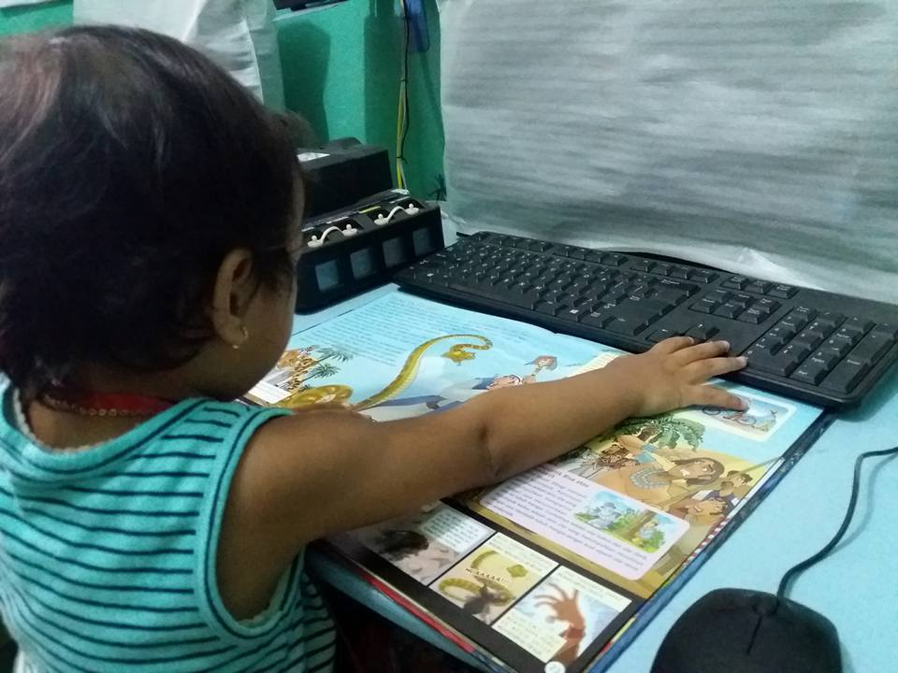
Tebak gambar

Slide 2
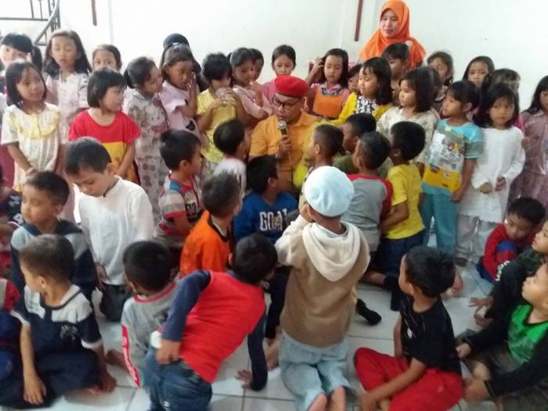
Tebak gambar

Slide 3
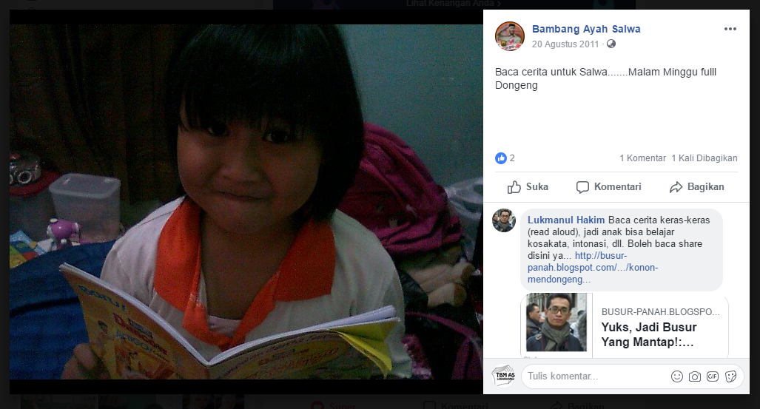
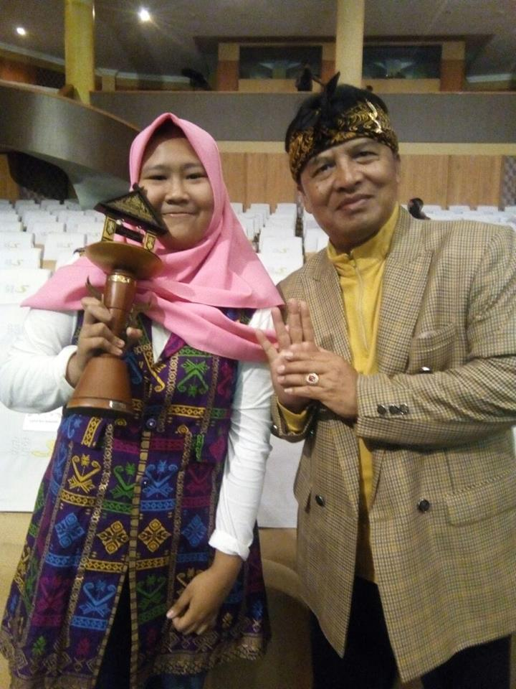


Tebak gambar

Slide 4


KESIMPULAN

Slide 5
SUMBER
https://gln.kemdikbud.go.id/glnsite/panduan-pelaksanaan-gerakan-nasional-orang-tua-membacakan-buku-gernas-baku/
https://www.educenter.id

Slide 6
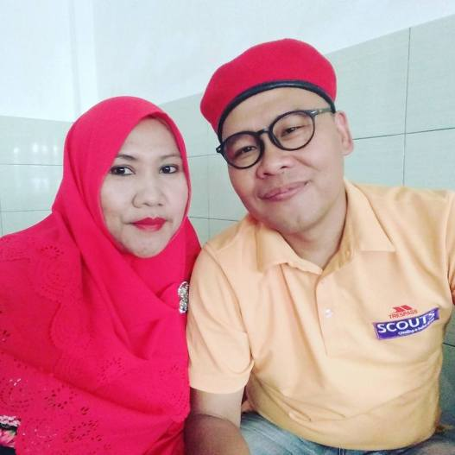
TERIMA KASIH

